Slide 1

2º DESARROLLO DE APLICACIONES WEB
PROYECTO
PABLO ARCAS
JAVASCRIPT | ENTORNO CLIENTE

Slide 2

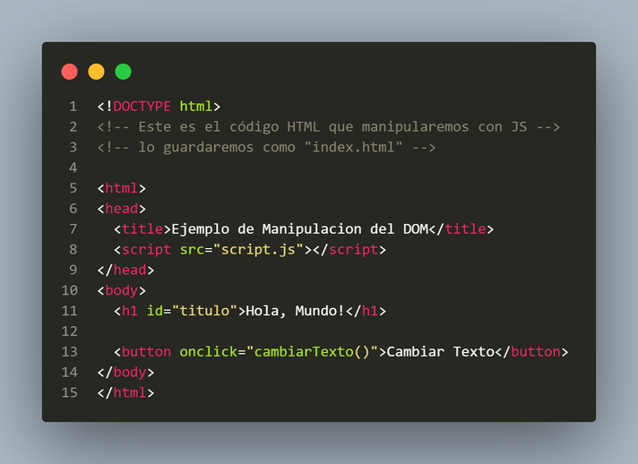
JAVASCRIPT
PROYECTO JAVASCRIPT
Proyecto realizado para el examen práctico de la asignatura entorno cliente en el que hemos realizado varios ejercicios para cumplir con los requisitos especificados por el tutor.
“ Contento con lo aprendido durante el curso y esta práctica en concreto, modelos así de ejercicios te hacen afianzar conceptos y buscar otros nuevos que seguro que me vendrán muy bien en el futuro próximo “

Slide 3
REQUISITOS
EVENTOS
MANIPULACIÓN DEL DOM
VALIDACIÓN
CONSUMICIÓN API
MANIPULACIÓN DEL BOM
PETICIONES AJAX
JQUERY

Slide 4

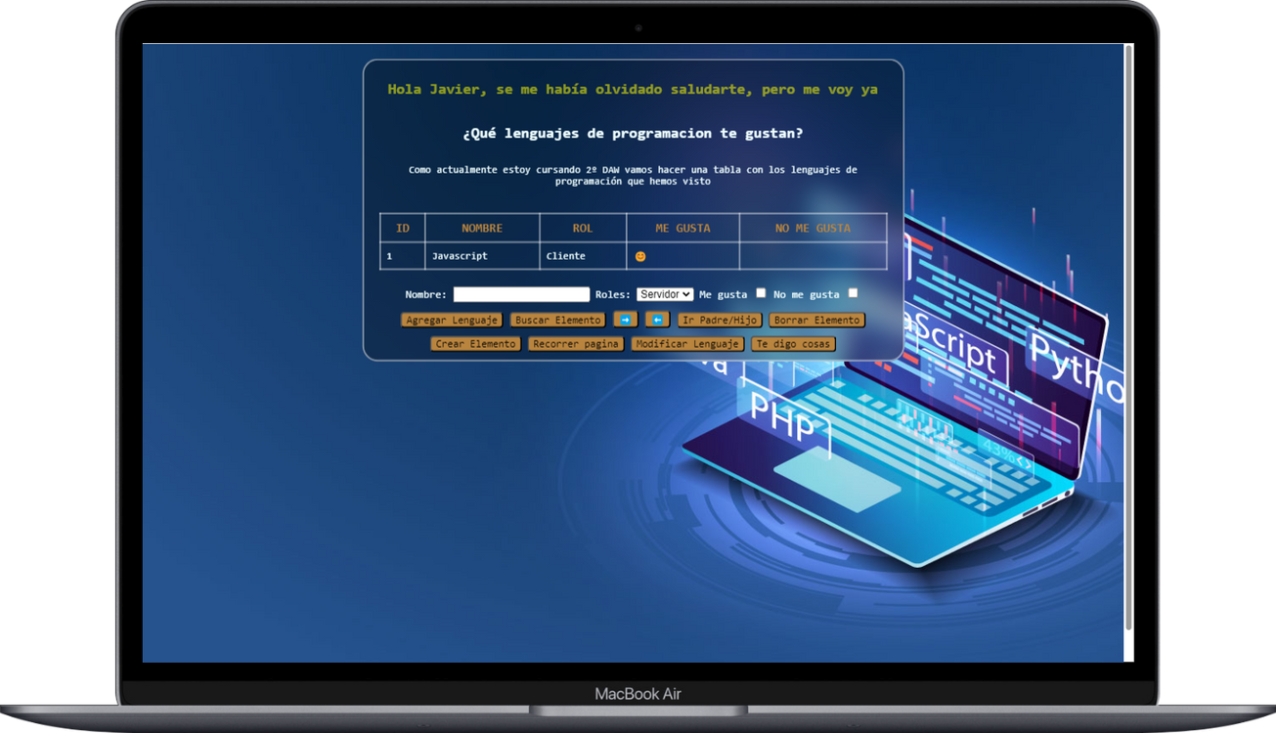

JAVASCRIPT
MANIPULACIÓN DEL DOM Y EVENTOS
Ejercicio que trata la parte de manipulación del DOM y los Eventos con javascript. Hemos hecho un formulario que el que iremos tratando todos los puntos para cumplir los requisitos especificados en esta parte
REQUISITOS
addEventListener
querySelectorAll, getElementById
keydown, keyup, onmouseover...
classList.add, textContent
parentElement, firstChild y lastChild
createElement, createTextNode appendChild, nodeType, etc

Slide 5
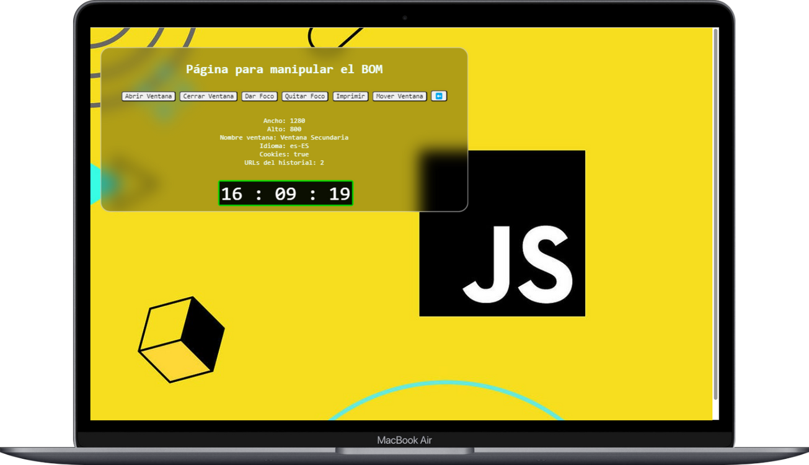
JAVASCRIPT
MANIPULACIÓN DEL BOM
Ejercicio que trata la parte de manipulación del BOM con javascript. Hemos creado un apartado con 7 botones en el que iremos tratando todos los puntos para cumplir los requisitos especificados en esta parte
REQUISITOS
onclick, document.title
innerHTML, close, focus, blur, print
moveBy, history.back
setInterval, setTimeout,
Screen.width, Screen.height
Window.name, Navigator.languaje
Navigator.cookieEnabled, history.lenght

Slide 6
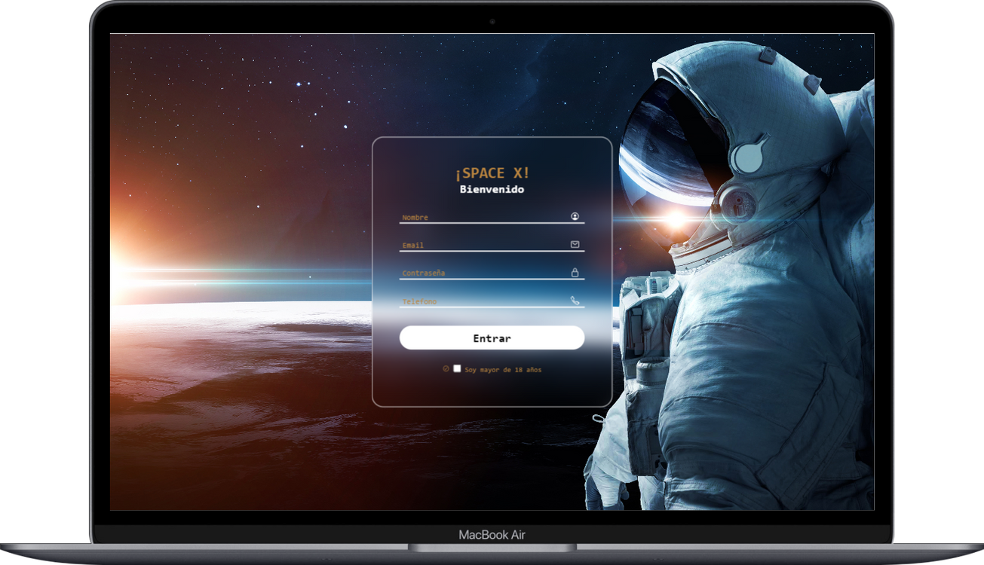
JAVASCRIPT
VALIDACIÓN FORMULARIOS
Ejercicio que trata la parte de validación de formularios con javascript. Hemos creado un formulario en el que realizaremos diversas validaciones tanto en el HTML como con las herramientas que nos ofrece Javascript.
REQUISITOS
checkValidity()
valueMissing
patternMismatch
Checked
Type, pattern
minlenght
required

Slide 7
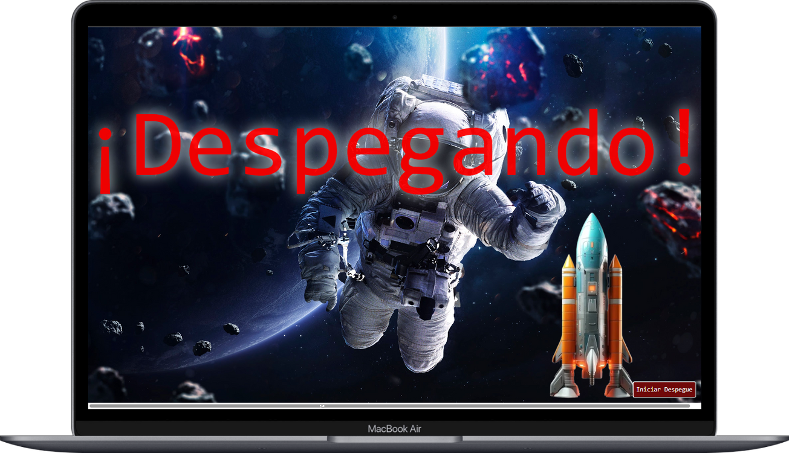
JAVASCRIPT
EFECTOS CON JQUERY
Ejercicio que tratara algunos efectos con Javascript y la libreria jQuery. Haremos un cohete despegar, ¡ Estás listo !
REQUISITOS
fadeIn
fadeOut
hide
setTimeOut
setInterval
clearInterval
jQuery desde CDN

Slide 8
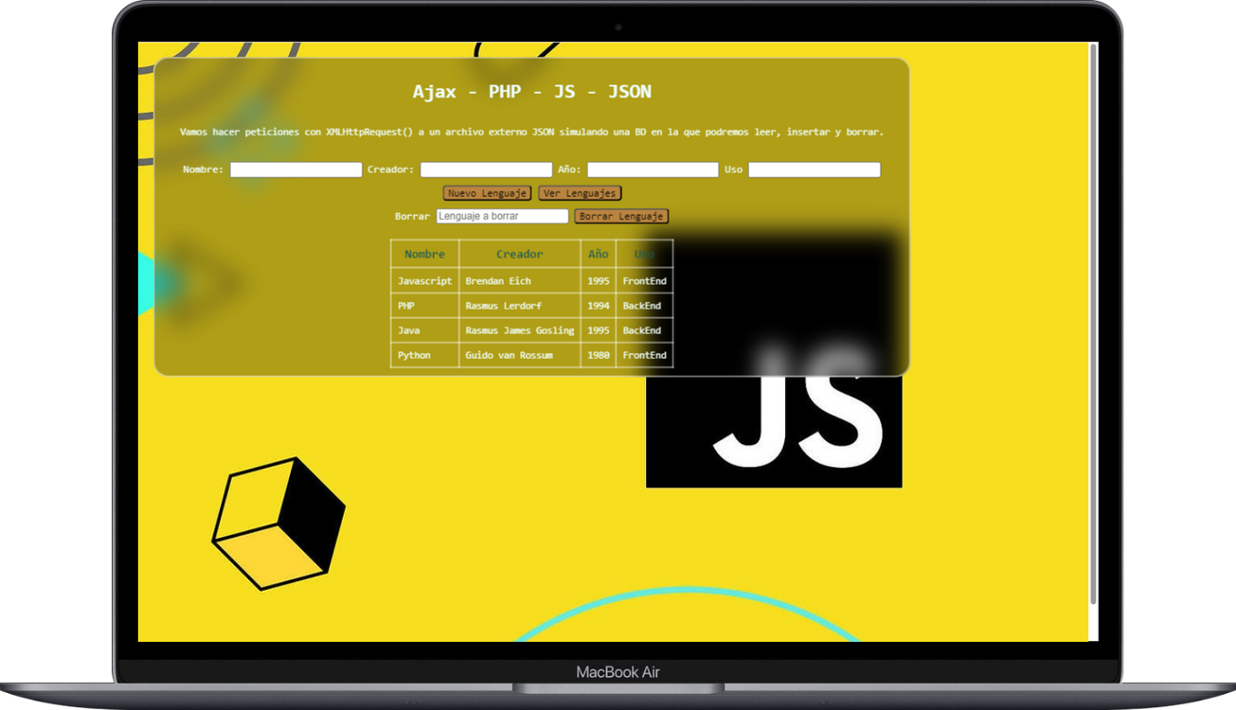
JAVASCRIPT
PETICIONES AJAX- PHP
En este ejercicio lo que hemos hecho es hacer peticiones con el objeto XMLHttpRequest a un archivo json simulando una BD en el cual podremos leer, insertar y borrar.
REQUISITOS
Peticiones POST
Peticiones GET
addEventListener
xmlhttprequest
readyState
Json simular BD
PHP para “Back”

Slide 9
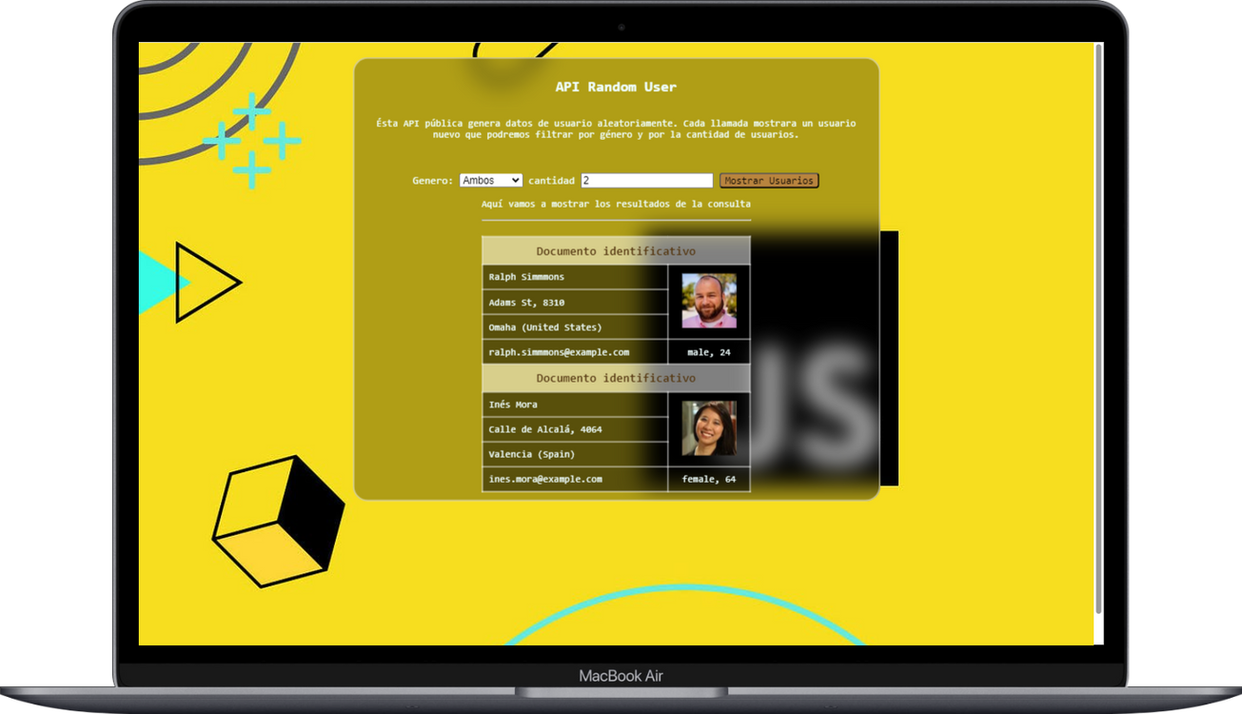
JAVASCRIPT
CONSUMICIÓN API PÚBLICA
Ejercicio en el que hacemos peticiones a una API Pública que genera usuario ficticios. Pequeño formulario para seleccionar el género y la cantidad de usuarios a mostrar que luego visualizamos en forma de documento identificativo.
REQUISITOS
Peticiones POST
Peticiones GET
Peticiones PUT
Peticiones DELETE
fetch()
promesa .then
API - https://randomuser.me

Slide 10
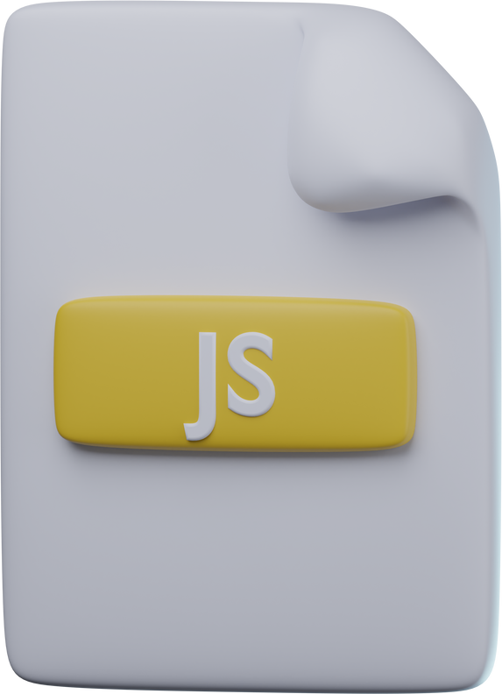




NO TE
OLVIDES DE
VISITAR MI GITHUB
G R A C I A S
2º DAW
Entorno cliente
Pablo Arcas Roldán
Universidad Alfonso X El Sabio

